Slide 1
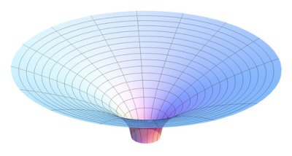
自定义ADS 查询
从Python脚本到PHP页面
余恒
北京师范大学
2011 -11-10

Slide 2
ADS查询需求分析
文章速查
  已知第一作者和年份 （图书、期刊）
  已知期刊卷、期、页码 （参考文献）
  已知arxiv编号 （PPT）
系统检索
  一定时期内的第一作者文献
  文献列表中各文章被引次数

Slide 3
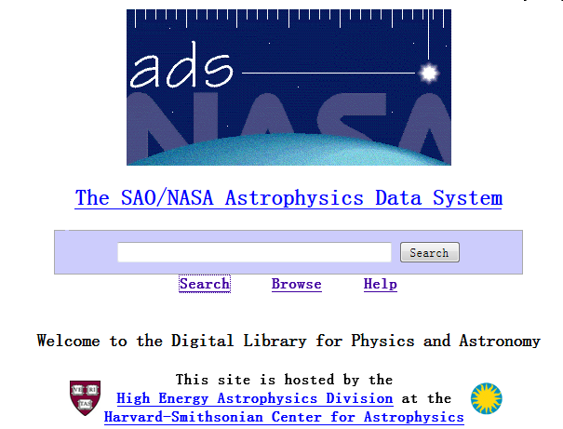
常规ADS查询流程
Notes:
http://www.adsabs.harvard.edu/
http://adsabs.harvard.edu/ads_abstracts.html
http://adsabs.harvard.edu/abstract_service.html

Slide 4
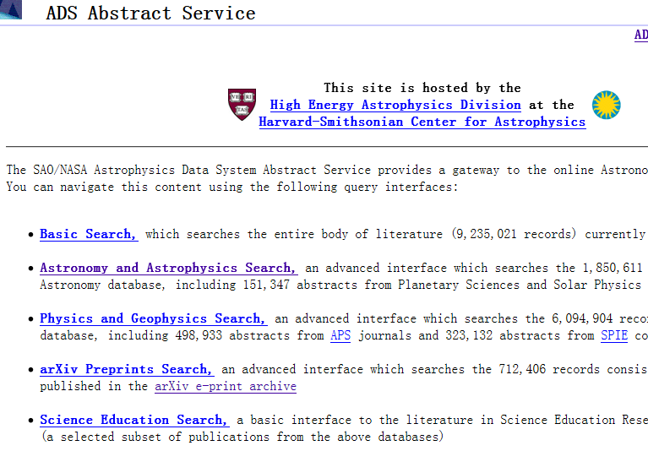

Slide 5
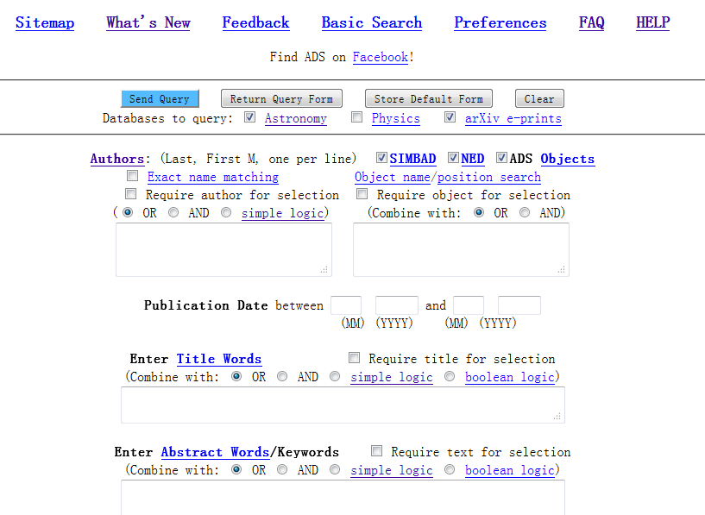

Slide 6
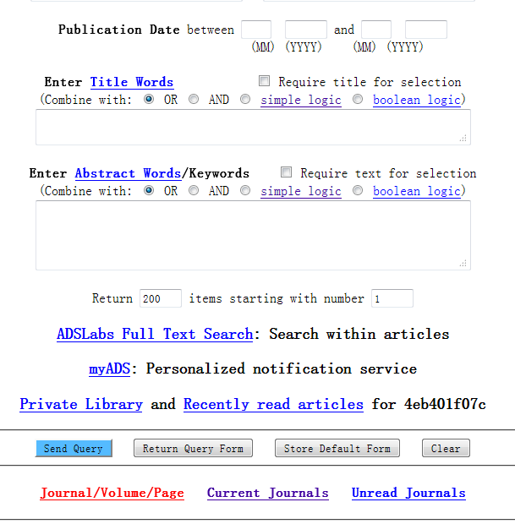

Slide 7
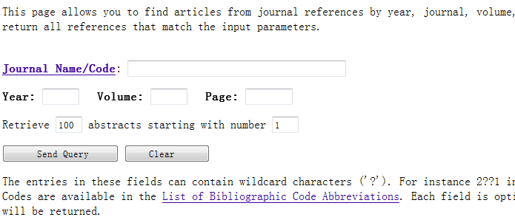
Journal/Volume/Page Query Form

Slide 8
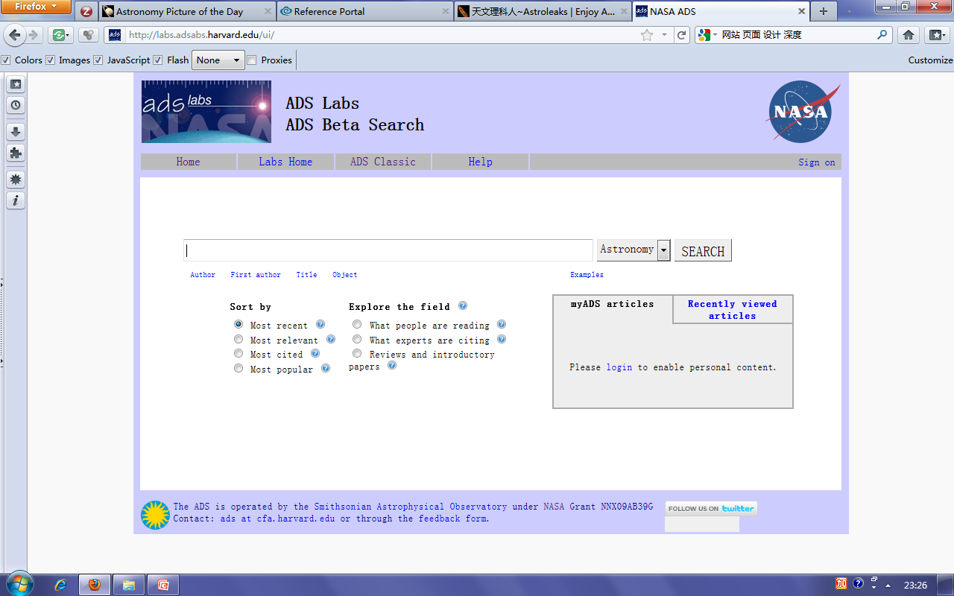
ADS新版界面 http://labs.adsabs.harvard.edu/ui/

Slide 9
ADS查询需求分析
文章速查
  已知第一作者和年份 （图书、期刊）
  已知期刊卷、期、页码 （参考文献）
  已知arxiv编号 （PPT）
系统检索
  一定时期内的第一作者文献
  文献列表中各文章被引次数

Slide 10
如何定位文章
唯一链接标识符
  arXiv 编号：用户自愿提交
  DOI (Digital Object Identifier)：
  为每个数字页面提供相对稳定的访问地址
  Bibliographic Code
  ADS自行定义的索引格式
http://adsabs.harvard.edu/cgi-bin/bib_query?arXiv:0901.1109
http://dx.doi.org/10.1088/0004-637X/694/2/1309
http://adsabs.harvard.edu/abs/2009ApJ...694.1309G

Slide 11
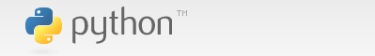
能做什么？
语法简单，结构清晰，类库丰富
格式化输入得到标准Bibcode，从ADS服务器获取指定格式内容并保存为本地文件
D:\adsbib>python adsbibweb.py 2008 mn 383 l10
Querying ADS with the bibcode: 2008MNRAS.383L..10
Query Results from the ADS Database
Retrieved 1 abstracts, starting with number 1. Total number selected: 1.
@ARTICLE{2008MNRAS.383L..10N,

Slide 12
文件引用数统计
动机：项目申请、个人简历
困难：ISI专业查询方法繁琐费时，
常用来源：inSPIRE（侧重高能物理）、Google Scholar（来源期刊无严格界定）、ADS （数据可能不完全）
主要差别：引用来源文章是否被数据库收录是影响统计结果的主要因素

Slide 13
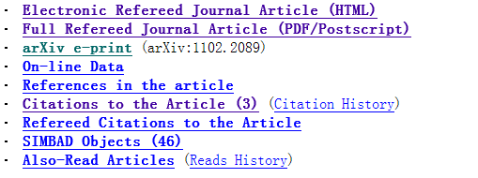
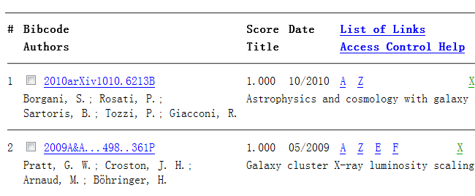
ADS引用数显示
Notes:
其它两个网站的显示效果

Slide 14
Python脚本
思路：批量访问页面，抓取引用数
模块：urllib、pybtex
用法：输入bib文件，命令行执行
D:\adsbib>adsbib_cite.py list.bbl
ADS Go HEP
2008PhLB..665..319Z 10 8 10
2009PhLB..678..331Z 6 5 6
2011A%26A...529A..65Y 3 0 0
2011RAA....11..776Y 1 1 2
The total ADS citation of 4 articles is : 20

Slide 15

如何发布？
在个人主页提供源码下载
  省时省力、但需要本地运行环境
转化为其它主流动态语言（ASP、PHP等）
  云端使用方便，但需要服务器空间
搭建 Python 网站
  开发便捷、但缺少商业服务器支持

Slide 16
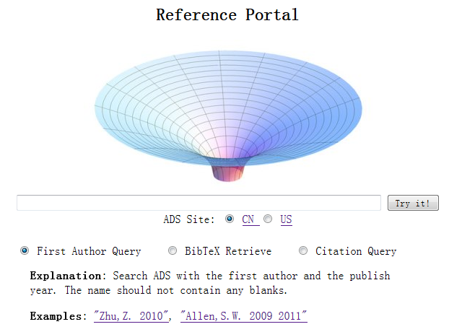
http://gerry.lamost.org/ads
Notes:
logo为史瓦西度规下的空间曲率，Framm抛物面(Flamm’s paraboloid)。

Slide 17
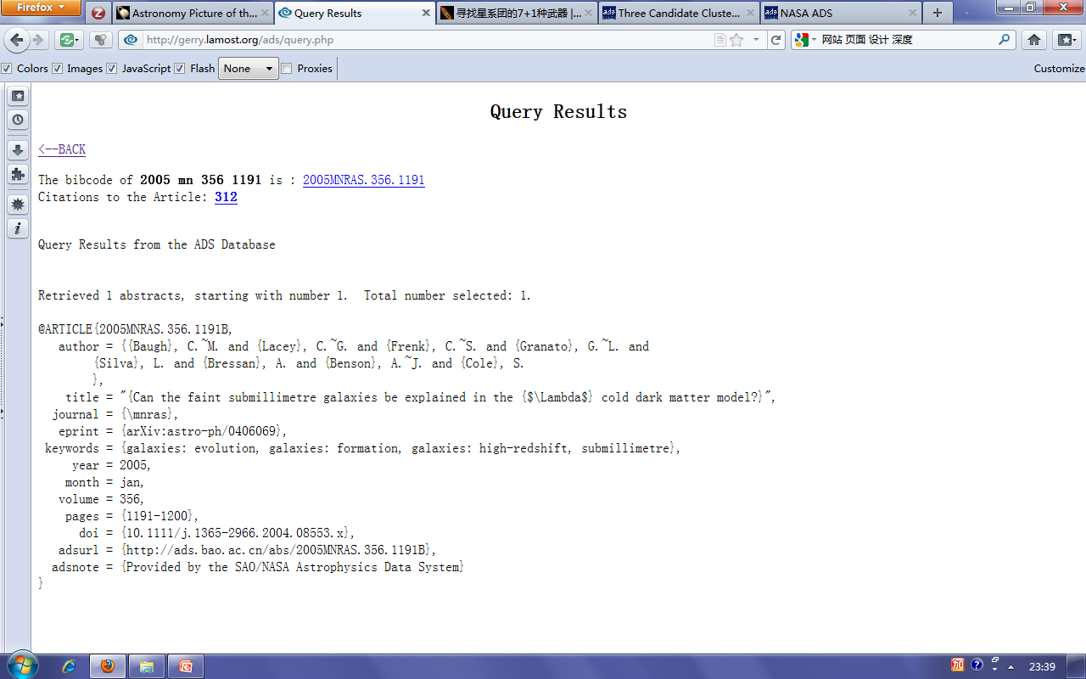

Slide 18
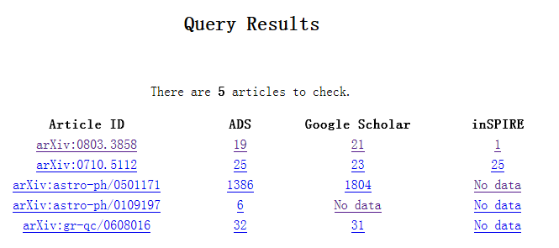

Slide 19
TODO
作者查询
  名称中不能有空格
出版信息查询
  按 年、期刊名、卷、页数的次序来输入参数
  由于ADS缩写和常用的并不一致，目前只支持对常见的几个进行后台转换，比如MN、PRL等
  返回编译后的bibtex 格式（bbl）
文献引用数查询
  目前只支持使用arXiv编号

Slide 20


